Slide 1

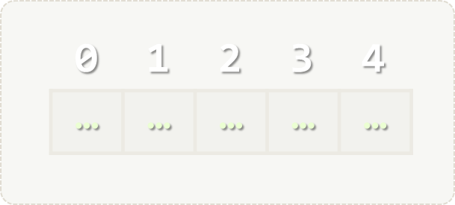

Списъци
Обработка на поредици с променлива дължина
Програмиране
Учителски екип
Обучение за ИТ кариера
https://it-kariera.mon.bg/e-learning/
https://github.com/BG-IT-Edu/School-Programming/tree/main/Courses/Applied-Programmer/Programming-Fundamentals

Slide 2

Списъци – триене, сливане
2

Slide 3
Задача: Премахни числото
Въведете списък от цели числа
Премахнете всички срещания в списъка на последното число:
3 4 1 5 1 5 2 1
3 4 5 5 2
7 3 8 3 5 3 7 3
7 8 5 7
2 2 8 2 5 2 3 2
8 5 3
Тествайте в Judge: https://judge.softuni.bg/Contests/2658

Slide 4
Решение: Премахни числото
List<int> nums =
Console.ReadLine().Split(' ')
.Select(int.Parse).ToList();
int number = nums[nums.Count – 1];
while (nums.Contains(number))
{
//TODO: Извикайте .Remove
}
//TODO: изведете списъка
Получаваме стойността на последния елемент от списъка
Тествайте в Judge: https://judge.softuni.bg/Contests/2658

Slide 5
Задача: Изтриване на отрицателни елементи
Въведете списък от цели числа
Премахнете всички отрицателни числа и изведете списъка наобратно:
3 4 -1 5 -2 2 1
3 4 5 2 1
1 2 5 4 3
7 -3 8 -4 7 -3 1
7 8 7 1
1 7 8 7
-1 -2 -3
empty
Тествайте в Judge: https://judge.softuni.bg/Contests/2658

Slide 6
Решение: Изтриване на отрицателни елементи
//TODO: Въвеждаме списъка
for (int index = 0; index < nums.Count; index++)
if (nums[index] < 0) {
nums.RemoveAt(index);
index--; //връщаме индекса назад, понеже намаляме броя на елементите с единица и следващия елемент се е мръднал наляво
}
//TODO: Изведете списъка наобратно
Тествайте в Judge: https://judge.softuni.bg/Contests/2658

Slide 7
Задача: Сливане на списъци
Въведете няколко списъци от цели числа
Стойностите са разделени от един или няколко интервала, а самите списъци са разделени с |
Изведете списъците слети започвайки с последния
1 2 3 |4 5 6 | 7 8
7 8 4 5 6 1 2 3
7 | 4 5|1 0| 2 5 |3
3 2 5 1 0 4 5 7
Тествайте в Judge: https://judge.softuni.bg/Contests/2658

Slide 8
Решение: Сливане на списъци
//TODO: Въвеждаме списъка
List<int> result = new List<int>(); //създаваме празен списък за резултата
//обождаме списъка от числовите списъци отзад напред:
for (int index = lists.Count - 1; index >= 0; index--) {
List<string> nums = lists[index].Split(' ').ToList();
//отделяме списъка използвайки интервалите
for (int index2 = 0; index2 < nums.Count; index2++)
//ако на nums[index2] има низ, който не е празен – обръщаме го в цяло число и го добавяме към result
//TODO: изпечатваме result
Тествайте в Judge: https://judge.softuni.bg/Contests/2658

Slide 9
Списъци
https://github.com/BG-IT-Edu/School-Programming/tree/main/Courses/Applied-Programmer/Programming-Fundamentals

Slide 10




Министерство на образованието и науката (МОН)
Настоящият курс (презентации, примери, задачи, упражнения и др.) е разработен за нуждите на Национална програма "Обучение за ИТ кариера" на МОН за подготовка по професия "Приложен програмист"
Курсът е базиран на учебно съдържание и методика, предоставени от фондация "Софтуерен университет" и се разпространява под свободен лиценз CC-BY-NC-SA

